Slide 1
Формирование культурно-гигиенических навыков детей раннего возраста
Воспитатели второй группы раннего возраста группы №12
Титова Ю.А.
Кузина И.А.

Slide 2
Вид проекта: познавательно-игровой.
Продолжительность проекта: долгосрочный (август- апрель).
Участники проекта: дети группы раннего возраста, родители, воспитатели, помощник воспитателя.
Интеграция образовательных областей: «Речевое развитие», «Познавательное развитие», «Социально - коммуникативное развитие»

Slide 3
Цель проекта:
Формирование культурно гигиенических навыков у детей раннего возраста.
Задачи проекта:
Дать детям представления о правилах личной гигиены, систематизировать знания детей о необходимости гигиенических процедур.
Воспитывать у детей желание выглядеть чистыми, опрятными.
Укрепить связи между детским садом и семьёй в вопросах формирования у детей культурно гигиенических навыков.

Slide 4
Способы приобщения детей к горшку
быстрые
медленные и щадящие
универсальные

Slide 5
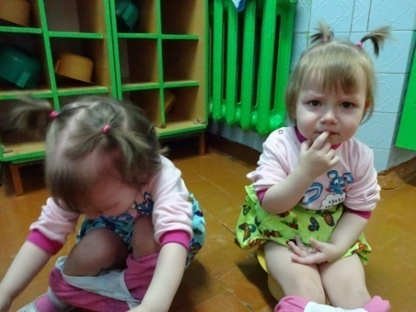
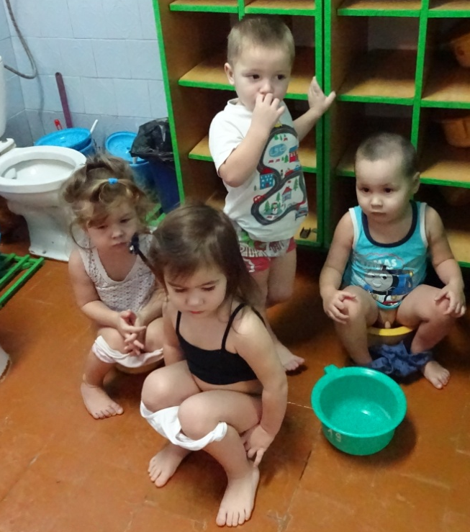
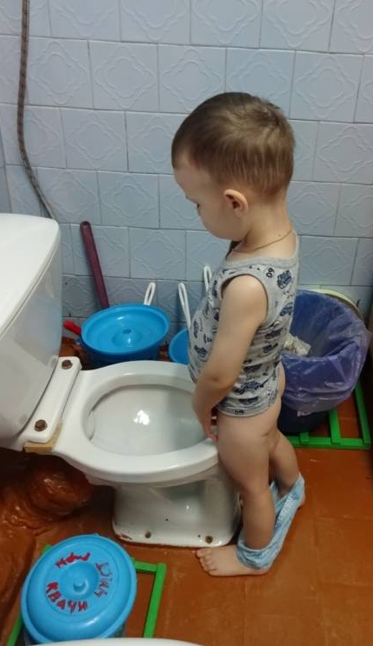
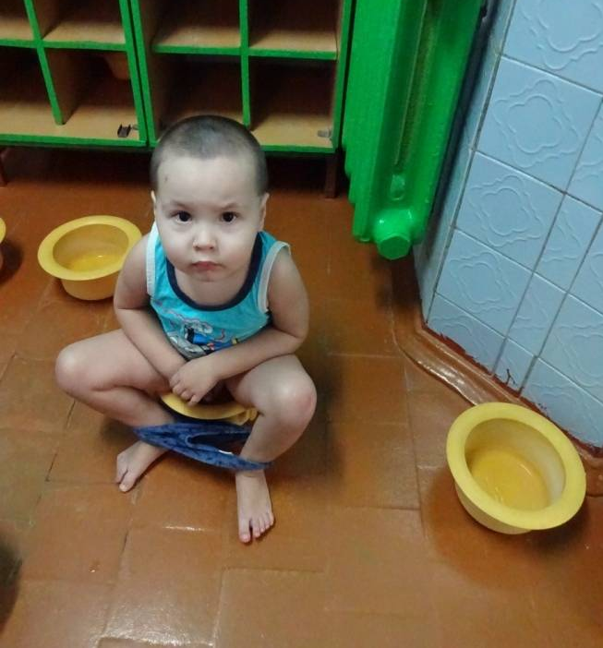
Универсальный метод

Slide 6
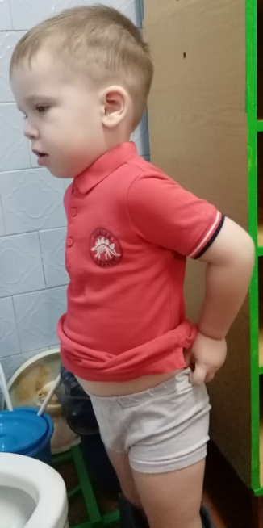
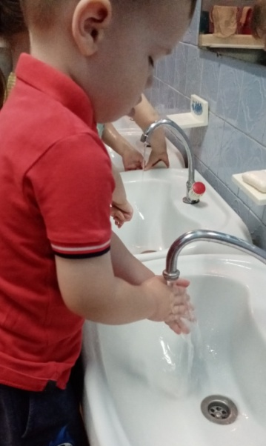
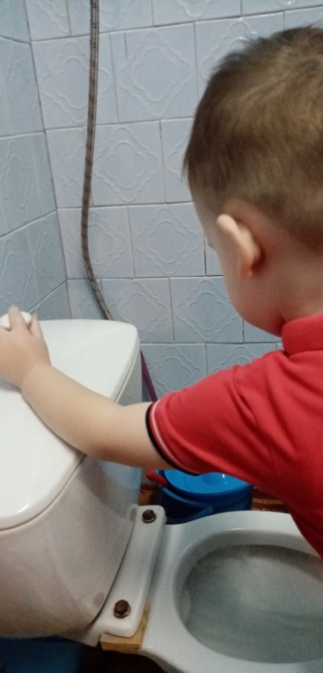
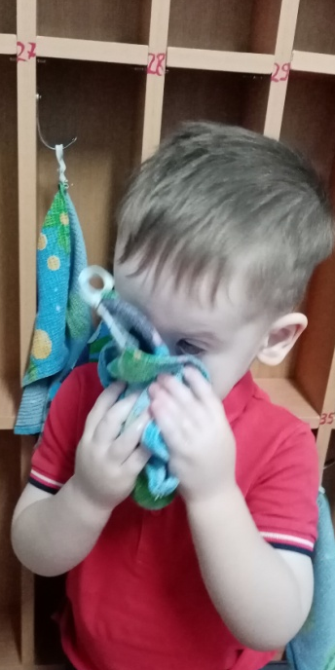
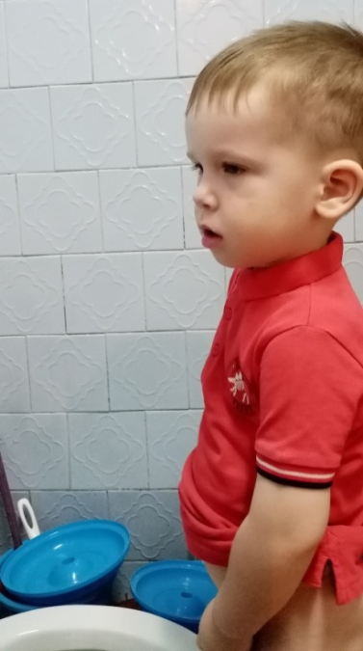
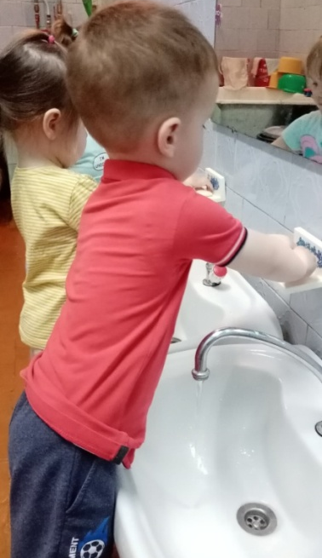
Алгоритм

Slide 7
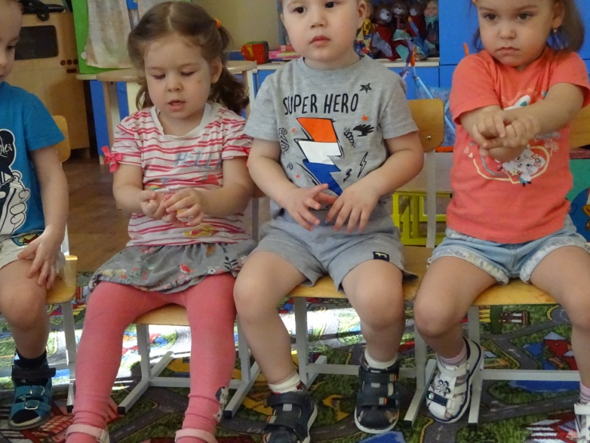
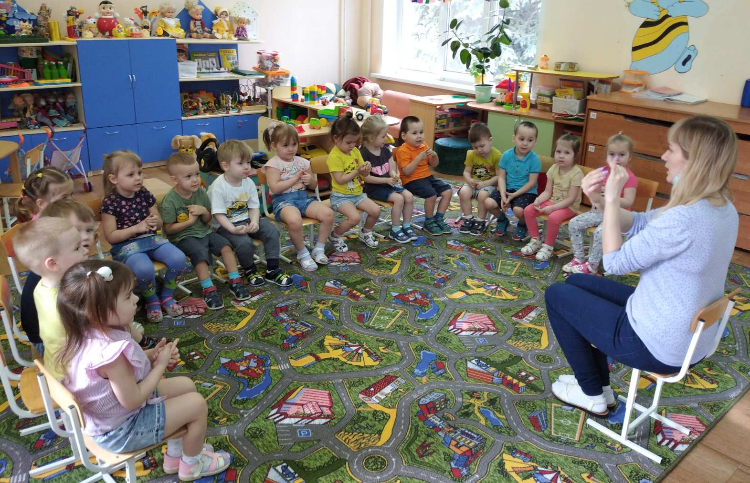
Пальчиковые игры

Slide 8
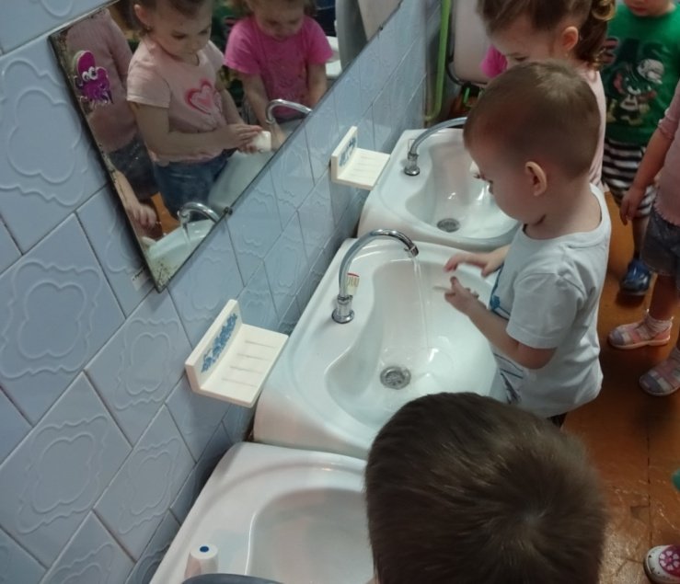
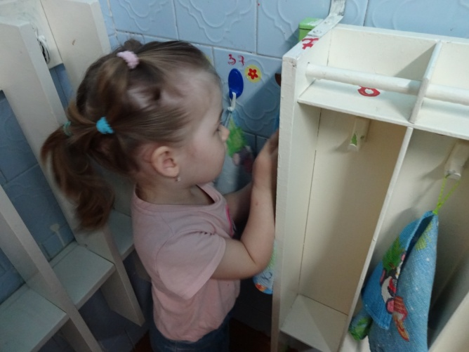
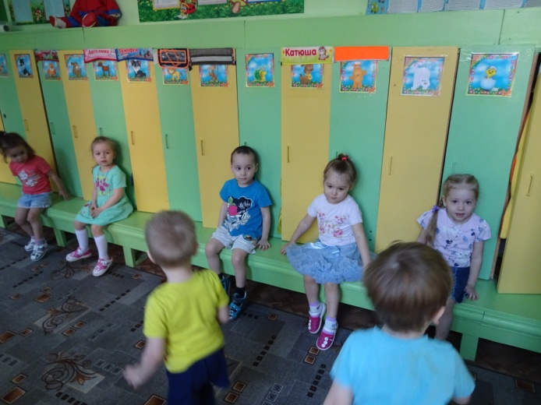
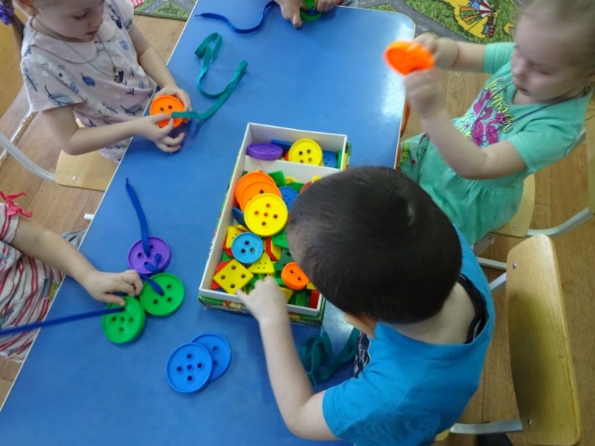
Дидактические игры

Slide 9
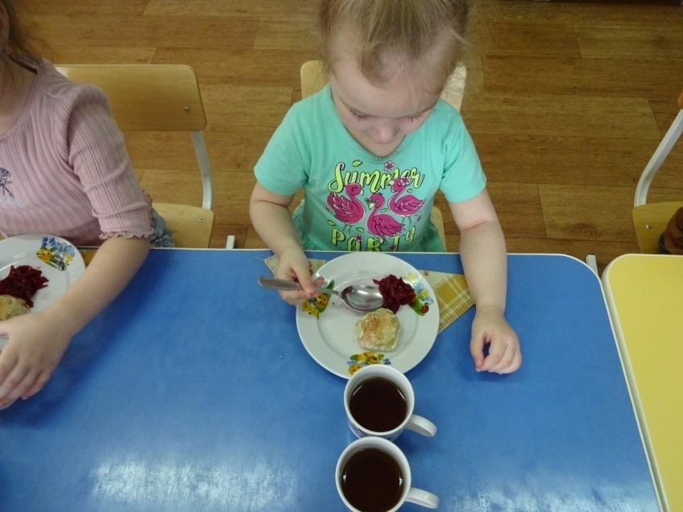
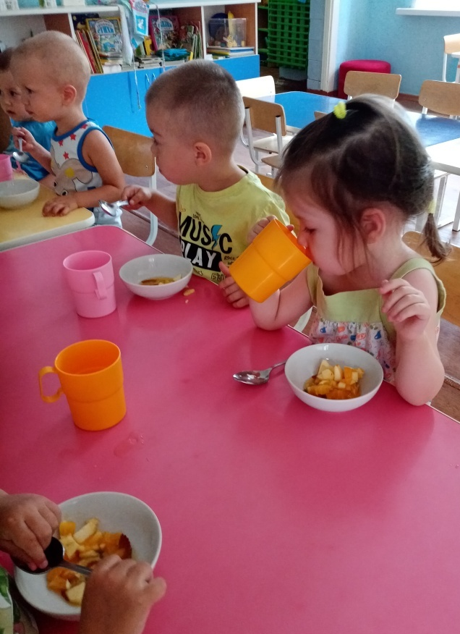
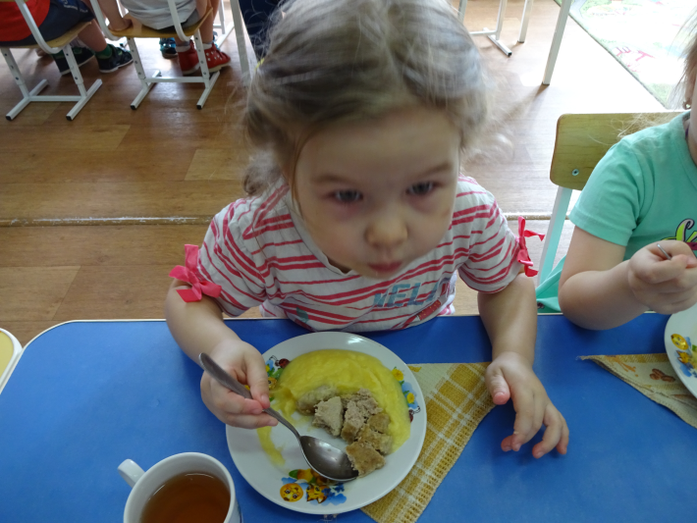
«Кушаем правильно»

Slide 10
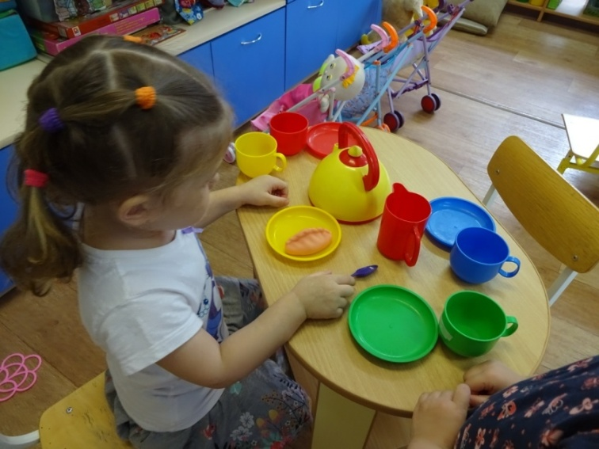
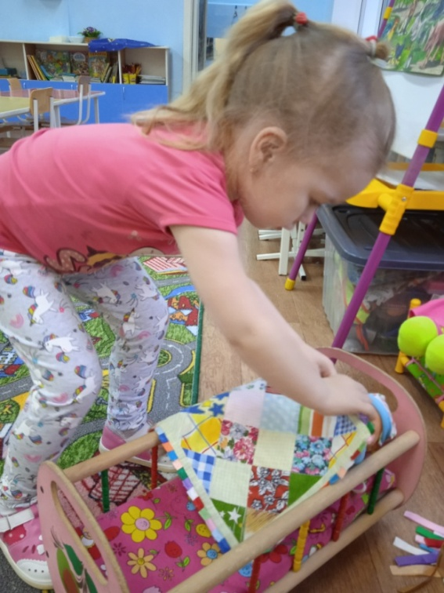
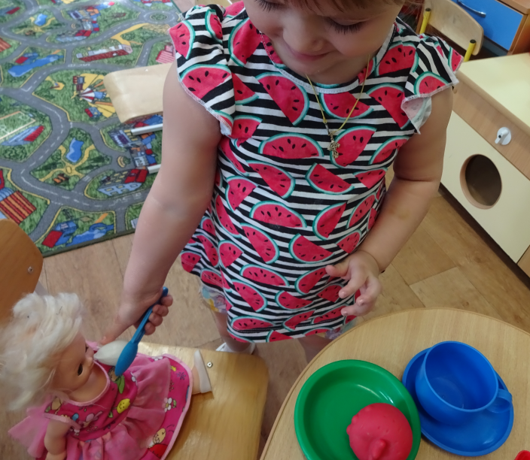
Сюжетно-ролевые игры

Slide 11
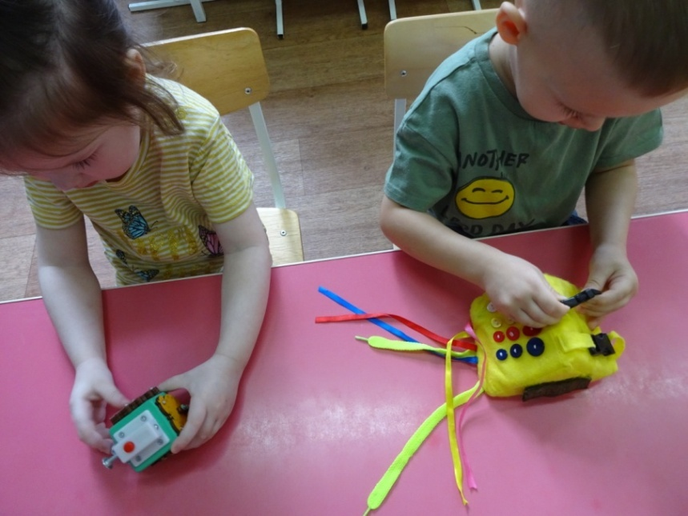
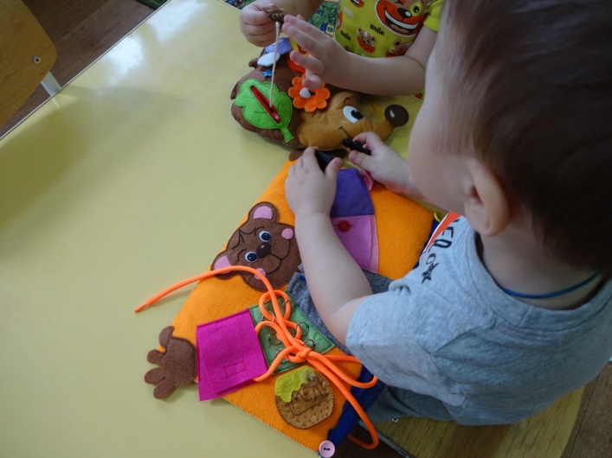
Игры с нетрадиционным оборудованием

Slide 12
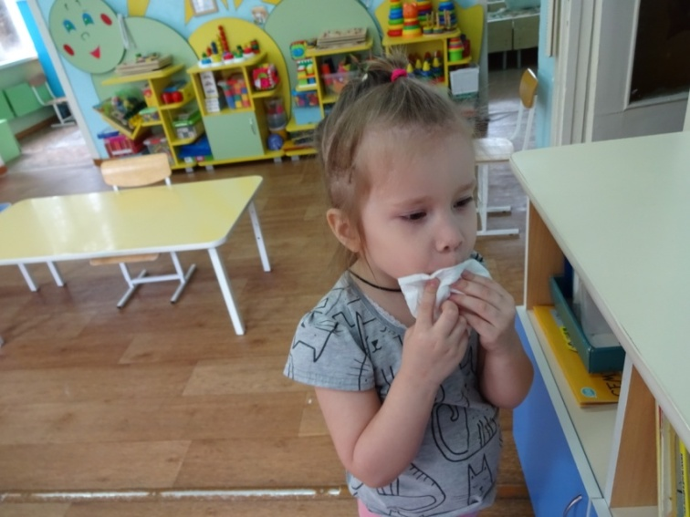
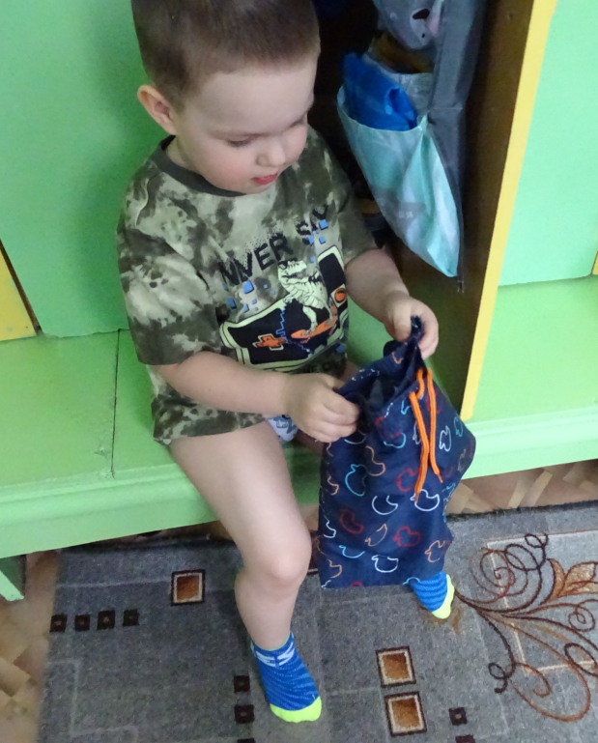
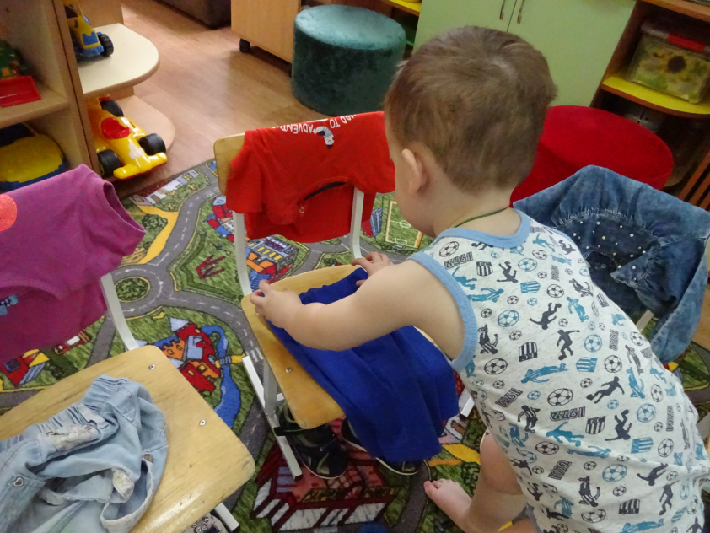
Покажем как правильно…

Slide 13
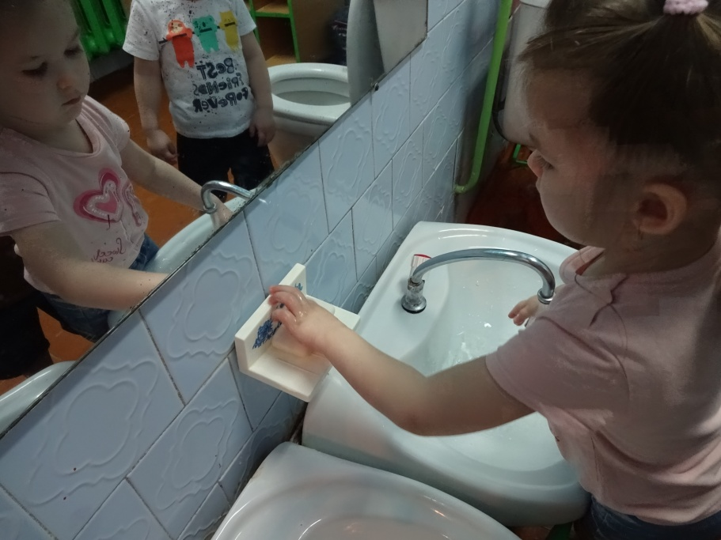
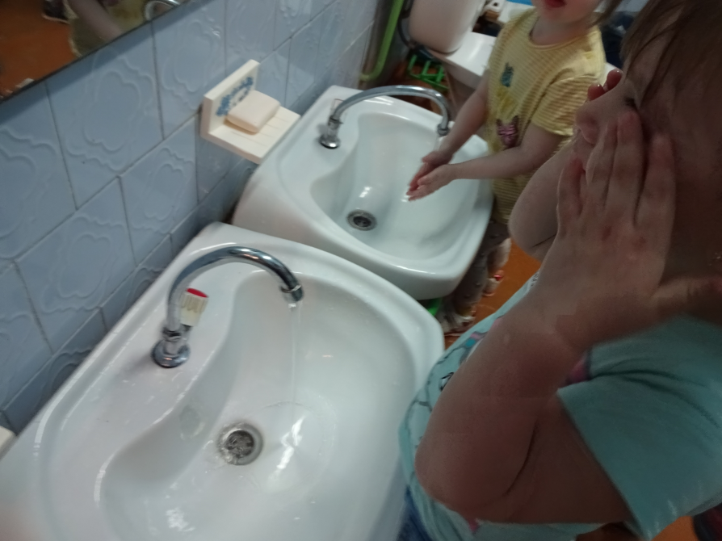
«Водичка, водичка»
(использование художественного слова)

Slide 14
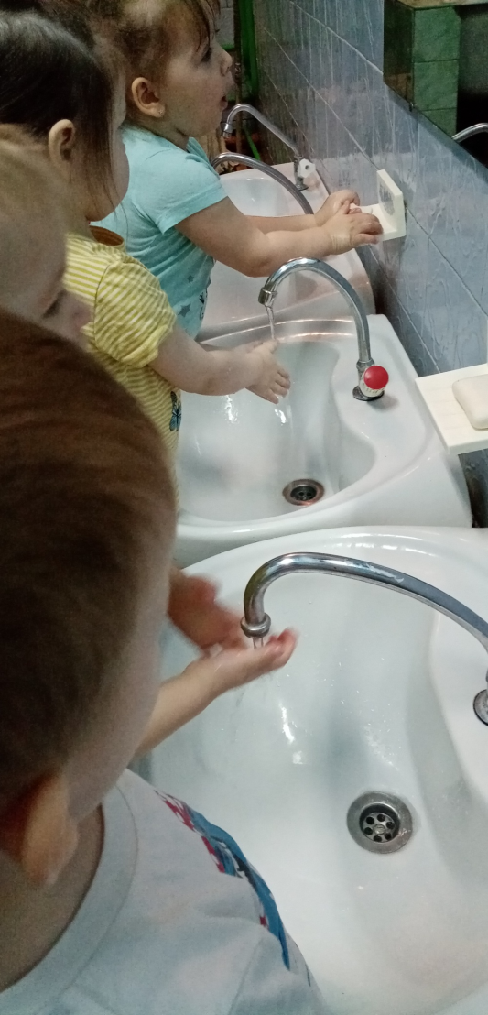
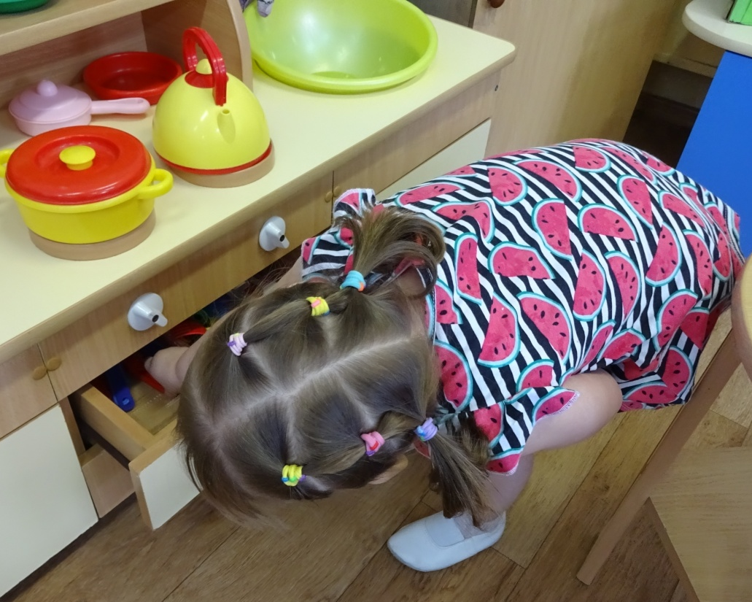
Поручения,дид.упражнения

Slide 15
Спасибо за внимание

